Slide 1
MODUL 5-9

Slide 2
OM MATERIALET (til læreren)
INTRODUKTION: GENERELLE OPLYSNINGER
Tema: Materialer og egenskaber.
Fag: Natur/teknologi
Målgruppe: 5.-6. klasse (evt. 4. klasse og 7.-9. klasse).
Varighed: 8-9 dobbeltlektioner, heraf lånes kufferten i fire uger.
Antal: 100 kasser med materialer samt web med vejledninger, video og uddybende materialer.
Udviklet i samarbejde med forskere (DTU), lærere og elever på Kongevejens Skole (Virum) og Christina Binau Frausing (NEUC).
Udgivelse: Juni 2016.
Distribution: Lånes via CFU eller købes direkte (så længe lager haves) hos:
Anne Hansen, kommunikationsansv. DTU Fysik, anne.hansen@fysik.dtu.dk

Slide 3
MODUL 5:
BLANDINGSMATERIALER

Slide 4
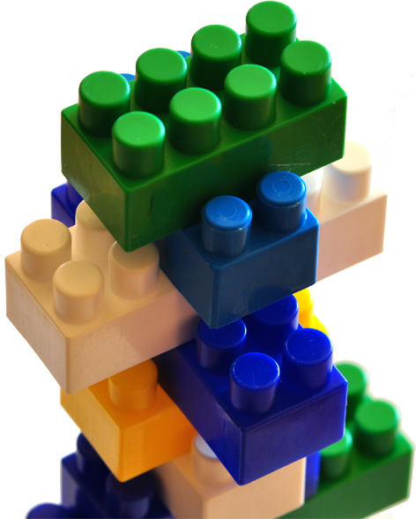
HVILKE EGENSKABER SKAL EN LEGO®-KLODS HAVE?
MODUL 5: BLANDINGSMATERIALER
COLOURBOX
Notes:
Fortæl eleverne at i dette modul skal de lære om, hvordan man kan lave materialer med nye egenskaber, fx gøre dem stærkere eller ændre deres smeltepunkt – stop her! Bagefter skal eleverne selv arbejde med innovation og opfindelse.
1) Indfarves
2) Støbes (dvs. ikke for højt eller lavt smeltepunkt, rette viskositet til at fylde hele formen ud
3) Elastisk, så den kan vrides og sættes sammen med andre klodser, samtidig med at den beholder sin form.
4) Høj brudstyrke
5) Let
(Ordene i kursiv er egenskaber, eleverne måske er stødt på tidligere i forløbet)

Slide 5
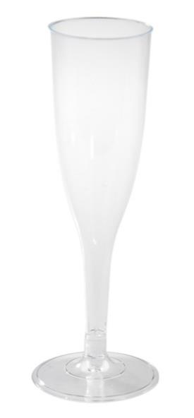
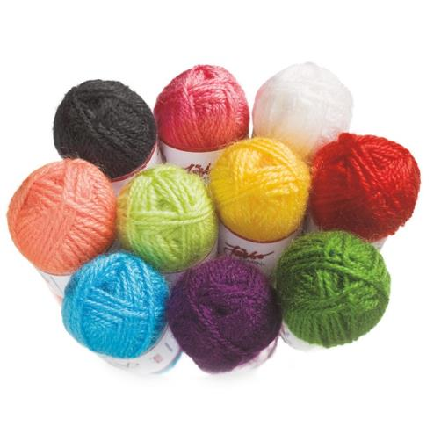
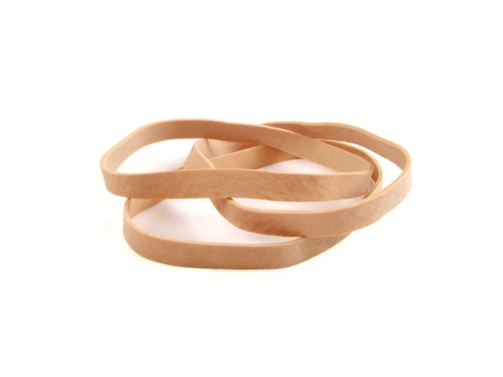
HVILKE EGENSKABER HAR DISSE MATERIALER?
MODUL 5: BLANDINGSMATERIALER
RITO GARN & HOBBY

Slide 6
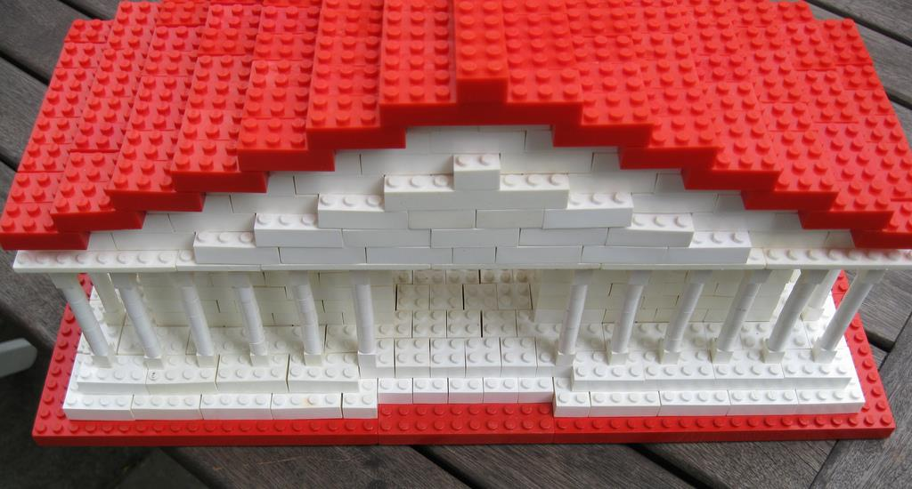
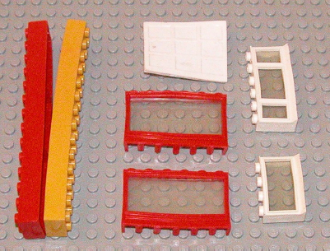
GAMMELDAGS LEGO-KLODSER®
MODUL 5: BLANDINGSMATERIALER
http://www.eurobricks.com/forum/index.php?showtopic=82510
Eric Strand - Texas USA,
Gerhard Istok - Michigan USA
Notes:
Billedkilder: Tempel: http://www.eurobricks.com/forum/index.php?showtopic=82510. Klodser: Eric Strand - Texas USA, Gerhard Istok - Michigan USA.
Fra 1949-1963 blev LEGO-klodser® lavet af cellulose-acetat (CA), et materiale der kom fra cellulose i træer. En vigtig egenskab (punkt 3) for legoklodser er, at de skal være elastiske. Klodserne skal kunne give sig, når man sætter dem sammen, for så bagefter at vende tilbage til deres oprindelige form. Klodser lavet af CA mister efter nogen tid deres elasticitet og bliver i stedet skæve og forvredne og svære at sætte sammen.
Kilde: http://www.youblisher.com/p/626870-Chapter-60-The-LEGO-Plastics-Cellulose-Acetate-and-ABS/

Slide 7
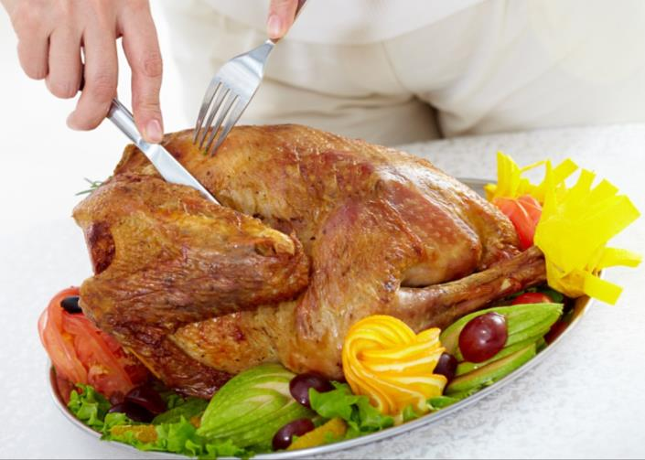
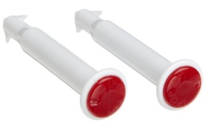
ÆNDRING AF METALS EGENSKABER
MODUL 5: BLANDINGSMATERIALER
Hvert år sælges der 30 millioner pop up-termometre til Thanksgiving i USA!
COLOURBOX

Slide 8
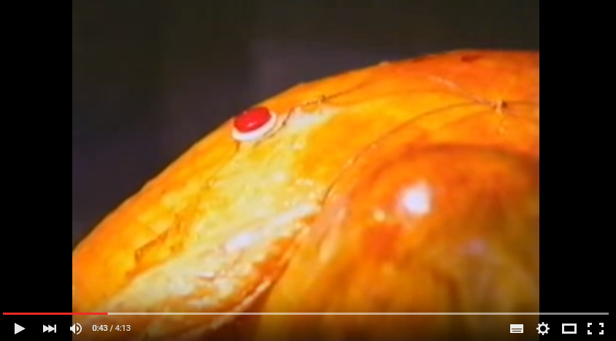
POP UP-TERMOMETER
MODUL 5: BLANDINGSMATERIALER
VIDEO:
Notes:
Lærer-elevdemonstration:
Vis (kun!) klip 00:30-00:45: https://www.youtube.com/watch?v=96lneDI017U
På engelsk, men tale ikke vigtig. Forklar eleverne, at de blot skal se, hvordan ’pop-up’-termometret virker.

Slide 9
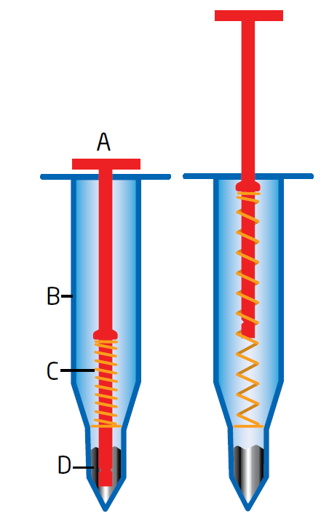
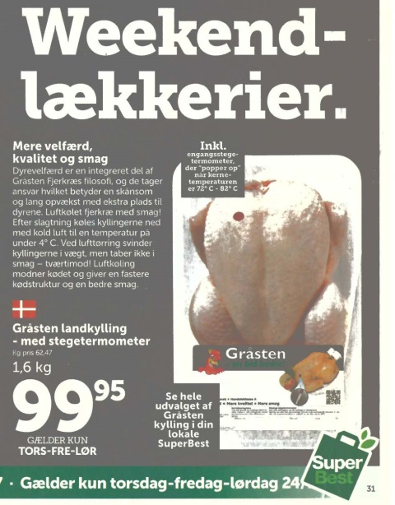
HVORDAN VIRKER ET POP-UP TERMOMETER?
MODUL 5: BLANDINGSMATERIALER
Notes:
’Pop-up’-termometret er en simpel lille plastikdims lavet af blot fire dele: Et ydre rør, en stift med en flad ’hat’ på toppen stukket ned i røret og i bunden af røret en fjeder og en lille stykke metal. Stiften og fjederen sidder i spænd nede i metallet. Det geniale er, at metallets smeltepunkt er usædvanligt lavt (for et metal) og præcist svarer til kalkunens optimale temperatur, nemlig de 82 °C. Ved 82 °C smelter metallet, fjederen frigives og skubber stiften op af røret - den ’popper op’ og viser kokken at kalkunen er færdig.
Field’s metal er en legering, dvs. en blanding af tre metaller: 32.5% bismuth, 51% indium, 16.5% tin.
Smeltepunkterne for de tre metaller er hhv. bismuth (271,4 °C), indium (156,6 °C) og tin (232 °C).
Man kan faktisk også købe kyllinger med pop up-termometre i DK: http://www.unghanen.dk/stegetermometer og http://www.pressport.com/pressrelease/14717/Kalkun-med-stegetermometer.

Slide 10
MODUL 6:
SMARTE MATERIALER

Slide 11
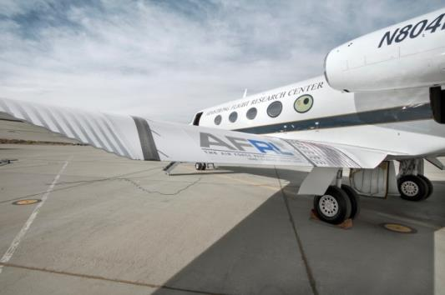
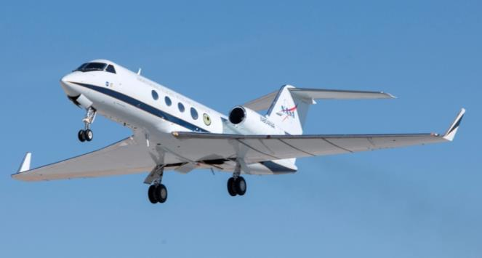
SMARTE FLYVINGER, DER KAN ÆNDRE FORM
MODUL 6: SMARTE MATERIALER
NASA / Ken Ulbrich
NASA / Ken Ulbrich
VIDEO:
https://www.youtube.com/watch?v=JXQsmG5gM2Y (38:54-39:10)
Notes:
Vingerne skifter form afhængig af vindforholdene og kan derved nedsætte luftmodstanden og spare brændstof.
http://www.nasa.gov/centers/armstrong/news/NewsReleases/2014/14-33.html
Credits: NASA / Ken Ulbrich
Video: http://www.dailymail.co.uk/sciencetech/article-3062483/Nasa-tests-SHAPE-SHIFTING-wing-bends-mid-air-bird-like-design-spell-end-traditional-flap.html

Slide 12
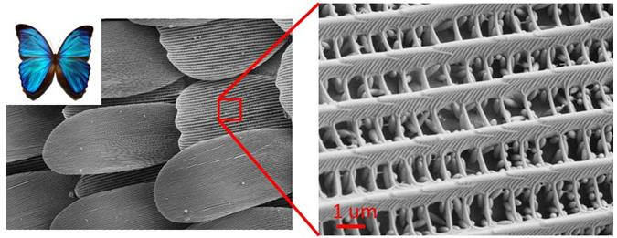
SMARTE SOMMERFUGLE
MODUL 6: SMARTE MATERIALER
VIDEO:
http://www.nanotypos.com/
Notes:
Hvis animationen af sommerfuglevingen ikke virker, ligger den også på hjemmesiden under ‘Video’. Den kan afspilles med Quick Time player.

Slide 13
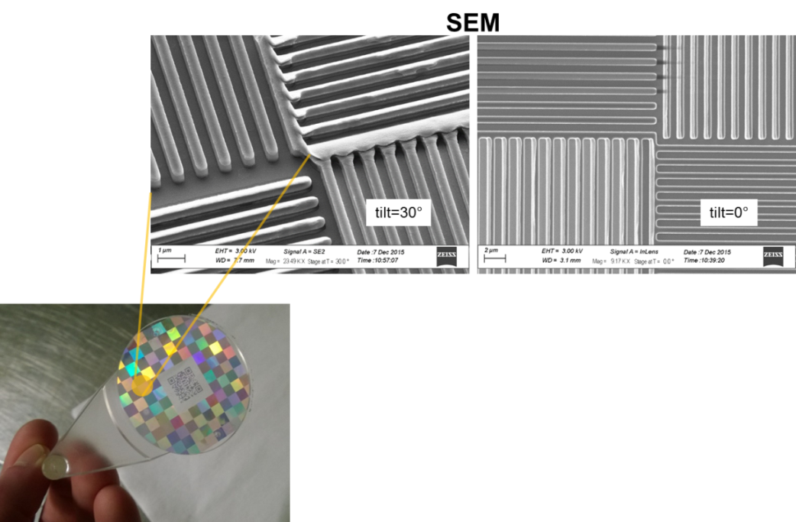
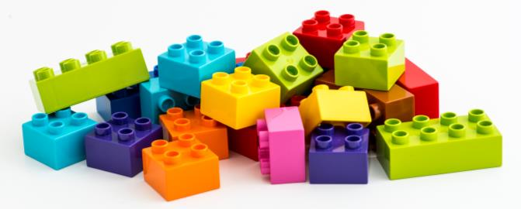
SMARTE LEGO®KLODSER
MODUL 6: SMARTE MATERIALER
NIL Technology
NIL Technology
LEGO® DUPLO® bricks

Slide 14
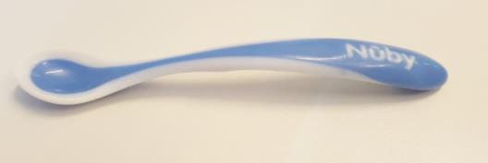
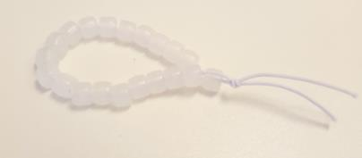
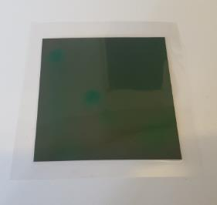
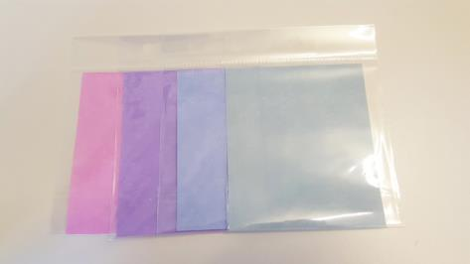
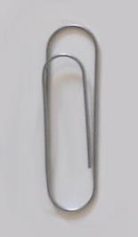
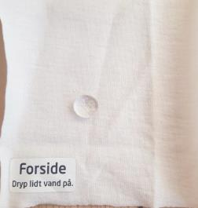
I SKAL UNDERSØGE DISSE MATERIALER:
MODUL 6: SMARTE MATERIALER

Slide 15
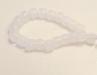
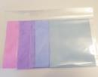
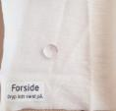
RESULTATER
MODUL 6: SMARTE MATERIALER
Påvirkning Materiale | Skriv ned, hvordan hvert af de seks materialer reagerer på jeres påvirkning
 | Babyske | Armbånd | Krystalark | Papir | Metalklips | Stof
Varmt vand
Vand (koldt/stuetemp.)
Almindelig lommelygte
UV-lommelygte (sollys)
Varme (hånd)

Slide 16
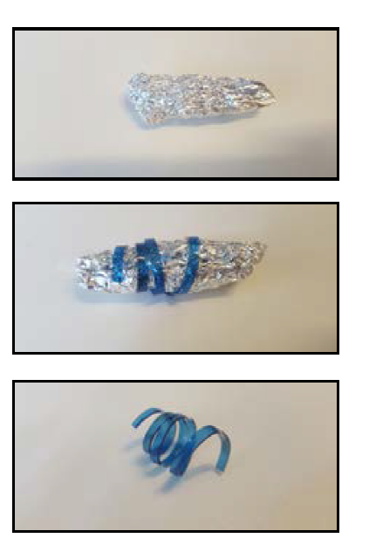
PROGRAMMERING AF HUKOMMELSESPLAST
MODUL 6: SMARTE MATERIALER

Slide 17
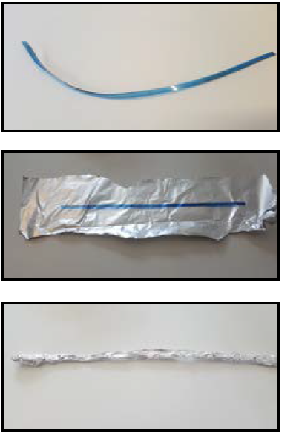
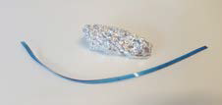
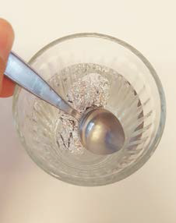
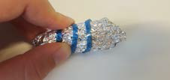
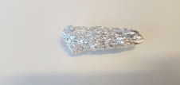
AFPROGRAMMERING AF HUKOMMELSESPLAST
MODUL 6: SMARTE MATERIALER
1
4
7
2
5
3
6

Slide 18
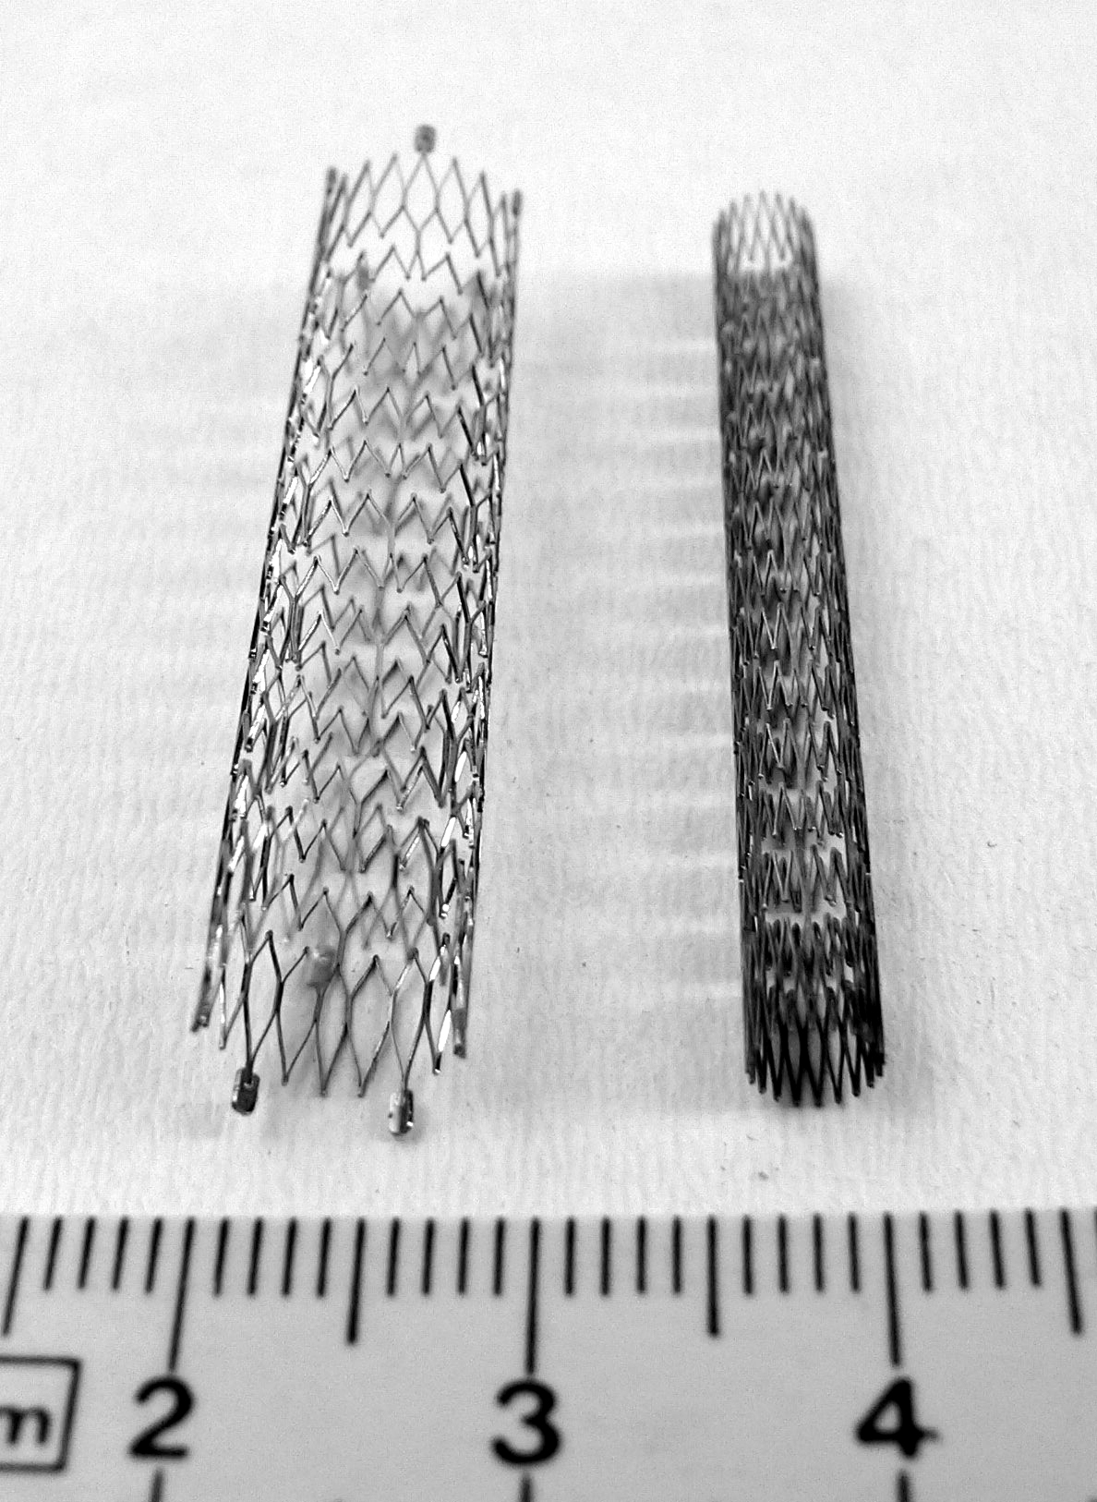
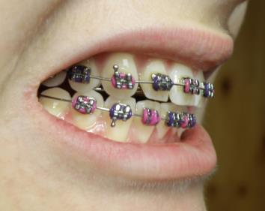
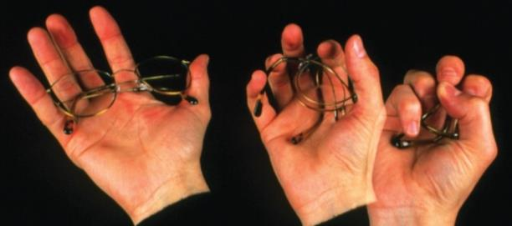
SMARTE MATERIALER: HUKOMMELSESMETALLER OG PLASTIK
MODUL 6: SMARTE MATERIALER
HJERTESTENT
BRILLESTEL OG
TANDBØJLER
By MAKY.OREL (Own work) [CC BY-SA 3.0 via Wikimedia Commons
By Frank C. Müller (Own work) [CC BY-SA 2.5 (http://creativecommons.org/licenses/by-sa/2.5)]
http://www.bbc.co.uk/schools/gcsebitesize/design/electronics/materialsrev5.shtml
Notes:
De følgende fire slides (1:4) viser eksempler på anvendelser af smarte materialer og nogle forklaringer. Du kan evt. vise eleverne dem, hvis der er tid og ellers blot springe dem over.
Du kan finde mere information om alle de smarte materialer i lærervejledningen.

Slide 19
HUKOMMELSESMETAL I TEKSTILER
MODUL 6: SMARTE MATERIALER
VIDEO:
Notes:
Bare 50 sekunder fra 00:10. https://www.youtube.com/watch?v=HdRRy7hItgI
De følgende fire slides (2:4) viser eksempler på anvendelser af smarte materialer og nogle forklaringer. Du kan evt. vise eleverne dem, hvis der er tid og ellers blot springe dem over.
Du kan finde mere information om alle de smarte materialer i lærervejledningen.

Slide 20
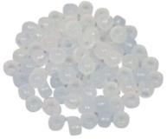
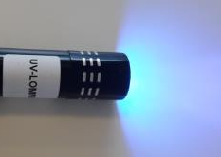
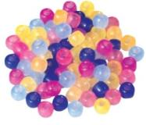
UV-FØLSOMME PERLER
MODUL 6: SMARTE MATERIALER
Notes:
Forklaring:
Når ting har farver, skyldes det, at de absorberer nogle af det synlige lys’ farver og reflekterer andre. Når noget fx er blåt, skyldes det, at materialet absorberer alle farverne i det synlige lys på nær det blå, der til gengæld reflekteres ud til vores øjne.
Molekylerne i UV-perler består af to dele. I den farveløse version af perlerne, ligger de to dele af molekylet vinkelret på hinanden og reflekter alt synligt lys tilbage i øjnene på os, der kigger. Dvs. at perlerne er farveløse. Når molekylet bliver ramt af UV-stråling, ændrer de to dele deres position, så hele molekylet bliver lineært. Det lineære molekyle reflekterer det synlige lys anderledes, absorberer nogle bølgelængder og reflekterer andre. Størrelsen af molekylet afgør molekylets farve.

Slide 21
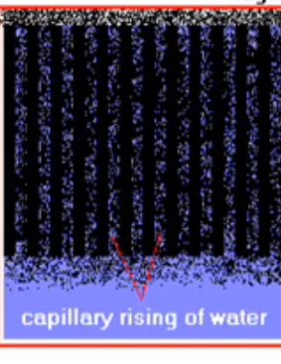
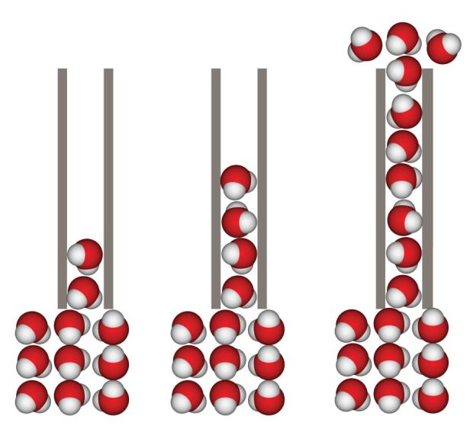
ENVEJS-TEKSTIL
MODUL 6: SMARTE MATERIALER

Slide 22
MODUL 7:
FORBEREDELSER TIL INNOVATIONSOPGAVEN

Slide 23
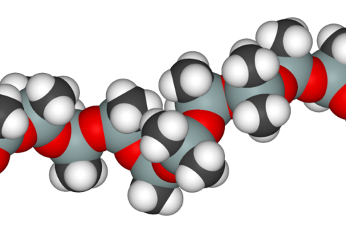
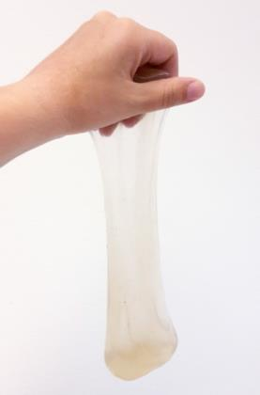
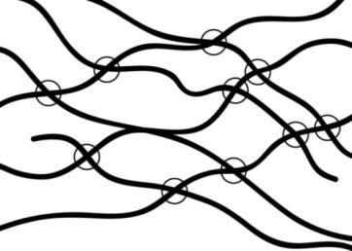
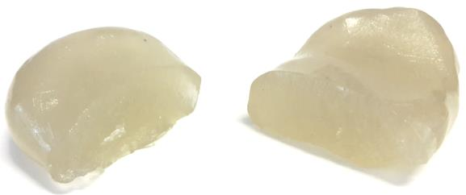
SMART GELE
MODUL 7: FORBEREDELSER TIL INNOVATIONSOPGAVEN
Public Domain, https://commons.wikimedia.org/w/index.php?curid=1009300
Notes:
Forklaring på smart gele du evt. kan dele med eleverne eller springe over.
The silicone molecules (left) in smart putty have functional groups that create cross-links between the polymer chains (right).

Slide 24
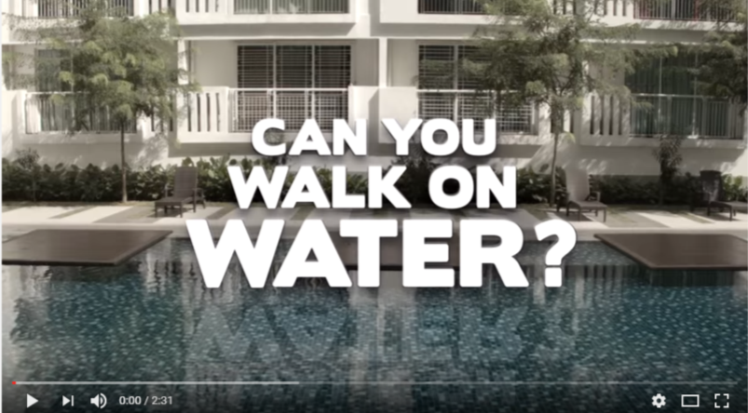
CAN YOU WALK ON WATER?
MODUL 7: FORBEREDELSER TIL INNOVATIONSOPGAVEN
VIDEO:

Slide 25
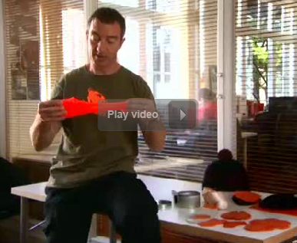
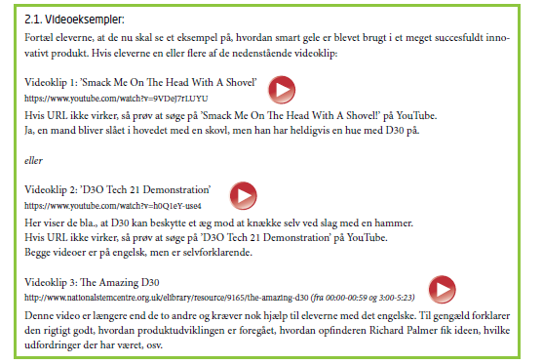
D30
MODUL 7: FORBEREDELSER TIL INNOVATIONSOPGAVEN
Notes:
Når D30 er i nogenlunde ro er den blød og bøjelig og hæmmer derfor ikke kroppens bevægelser. Men når D30 får et hurtigt og hårdt slag, bliver den helt hård og beskytter på den måde kroppen.
Forklar eleverne, at de netop har set et eksempel på innovativ produktudvikling. ’Smart putty’ har længe været kendt, men mest været brugt som legetøj. Men så satte denne materialeforsker sig ned og tænkte over, om man dog ikke kunne udnytte de særprægede egenskaber til noget fornuftigt. Tilfældigvis stod han også selv på snowboard og var utilfreds med de eksisterende beskyttelsesudstyr. På den måde fandt han ud af at løse et irriterende problem vha. af et materiale, som ingen før havde tænkt på at bruge på denne måde.
I dag sælger D30-produkterne i titusindvis og bruges i beskyttelsessudstyr til militæret, på byggepladser, til mange sportsgrene (ski, snowboard, lacrosse, baseball, kricket, volleyball, tennis, squash, ballet, boksning, lerdueskydning, skøjteløb, mountain bikes og motorcykelløb) samt som beskyttelse omkring elektronik.

Slide 26
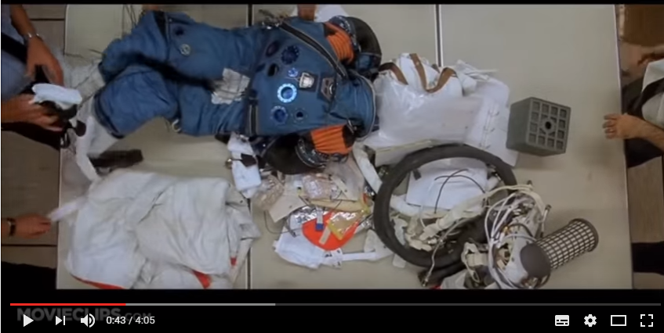
INGENIØRER PÅ ARBEJDE
MODUL 7: FORBEREDELSER TIL INNOVATIONSOPGAVEN
VIDEO:

Slide 27
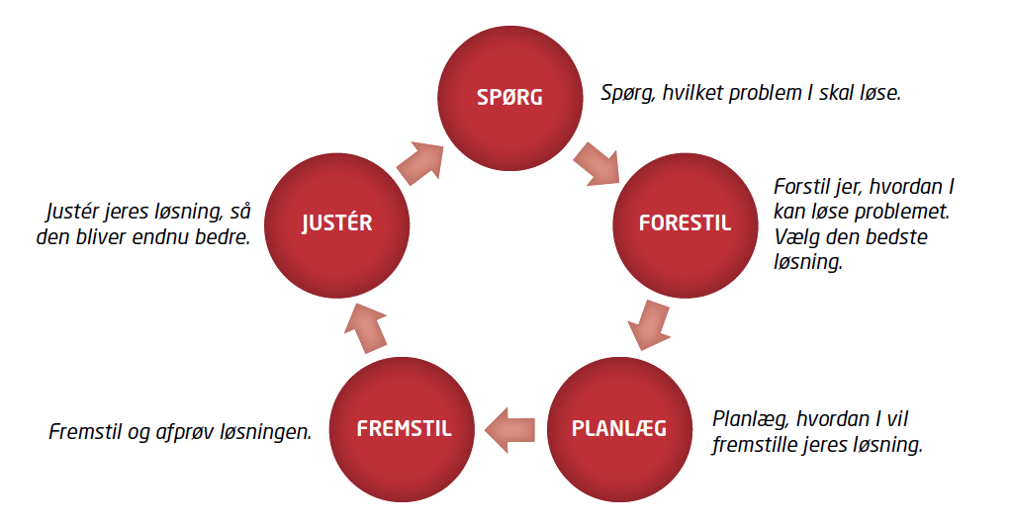
INGENIØRENS ARBEJDSMETODE
MODUL 7: FORBEREDELSER TIL INNOVATIONSOPGAVEN
Notes:
Når D30 er i nogenlunde ro er den blød og bøjelig og hæmmer derfor ikke kroppens bevægelser. Men når D30 får et hurtigt og hårdt slag, bliver den helt hård og beskytter på den måde kroppen.
Forklar eleverne, at de netop har set et eksempel på innovativ produktudvikling. ’Smart putty’ har længe været kendt, men mest været brugt som legetøj. Men så satte denne materialeforsker sig ned og tænkte over, om man dog ikke kunne udnytte de særprægede egenskaber til noget fornuftigt. Tilfældigvis stod han også selv på snowboard og var utilfreds med de eksisterende beskyttelsesudstyr. På den måde fandt han ud af at løse et irriterende problem vha. af et materiale, som ingen før havde tænkt på at bruge på denne måde.
I dag sælger D30-produkterne i titusindvis og bruges i beskyttelsessudstyr til militæret, på byggepladser, til mange sportsgrene (ski, snowboard, lacrosse, baseball, kricket, volleyball, tennis, squash, ballet, boksning, lerdueskydning, skøjteløb, mountain bikes og motorcykelløb) samt som beskyttelse omkring elektronik.

Slide 28
MODUL 8-9:
INNOVATIONSOPGAVEN

Slide 29
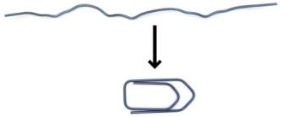
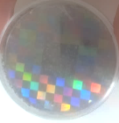
SMARTE MATERIALER I NU KENDER
MODUL 8-9: INNOVATIONSOPGAVEN
Notes:
Vis eleverne denne slide for at genopfriske alle de smarte materialer, de har stiftet bekendtskab med i forløbet.

Slide 30
ANVENDELSER AF SMARTE MATERIALER
MODUL 8-9: INNOVATIONSOPGAVEN
FARVESKIFTENDE MATERIALER
HUKOMMELSESMATERIALER
Colourbox
Colourbox
https://www.d3o.com/
SMART GELE
ENVEJSSTOF
Colourbox
HYDROGEL
Notes:
Vis eleverne denne slide som inspiration, hvis de har svært ved selv at få ideer til anvendelser. Ved afprøvningen af forløbet blandt en 5. klasse, kunne eleverne sagtens selv komme med ideer. Vær også opmærksom på, at ved at vise elever eksempler på anvendelser kan elevernes egne ideer til produkter kommer til at ligne eksemplerne.

Slide 31
INGENIØRENS ARBEJDSMETODE 2
MODUL 8-9: INNOVATIONSOPGAVEN
Notes:
Når D30 er i nogenlunde ro er den blød og bøjelig og hæmmer derfor ikke kroppens bevægelser. Men når D30 får et hurtigt og hårdt slag, bliver den helt hård og beskytter på den måde kroppen.
Forklar eleverne, at de netop har set et eksempel på innovativ produktudvikling. ’Smart putty’ har længe været kendt, men mest været brugt som legetøj. Men så satte denne materialeforsker sig ned og tænkte over, om man dog ikke kunne udnytte de særprægede egenskaber til noget fornuftigt. Tilfældigvis stod han også selv på snowboard og var utilfreds med de eksisterende beskyttelsesudstyr. På den måde fandt han ud af at løse et irriterende problem vha. af et materiale, som ingen før havde tænkt på at bruge på denne måde.
I dag sælger D30-produkterne i titusindvis og bruges i beskyttelsessudstyr til militæret, på byggepladser, til mange sportsgrene (ski, snowboard, lacrosse, baseball, kricket, volleyball, tennis, squash, ballet, boksning, lerdueskydning, skøjteløb, mountain bikes og motorcykelløb) samt som beskyttelse omkring elektronik.

